Slide 1
캡스톤디자인2
프로젝트 최종 발표
캡스톤디자인
팀 명 : 택배크로스
21660021 김승현
21960027 양혜교
Copyrightⓒ. Saebyeol Yu. All Rights Reserved.

Slide 2
Contents
1. 소개
2. 제작 동기
3. 구조
4. 사용 모듈
5. 회로도
6. Flow Chart
7. 동작 방식
8. 구현 화면
9. 코드
10. 파일 구조
11. DB 구조
12. SMS 대시보드
13. 하드웨어
14. 데모 영상
15. 향후 보완 계획

Slide 3
1
소개
“
“
스마트 택배 보관함
김승현
자료조사 및 검수
백엔드(스프링 MVC, PYTHON server)
DB 구축
Java 코드 설계 및 디버깅
PPT 발표
양혜교
자료조사 및 검수
프론트엔드(jsp, 부트스트랩)
하드웨어 구상 및 설계
부품 조달, 설계
PPT 제작
Copyrightⓒ. Saebyeol Yu. All Rights Reserved.

Slide 4
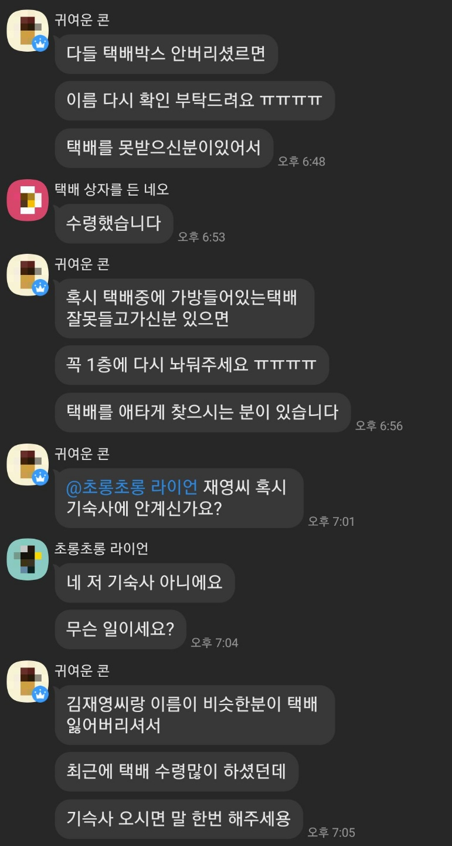
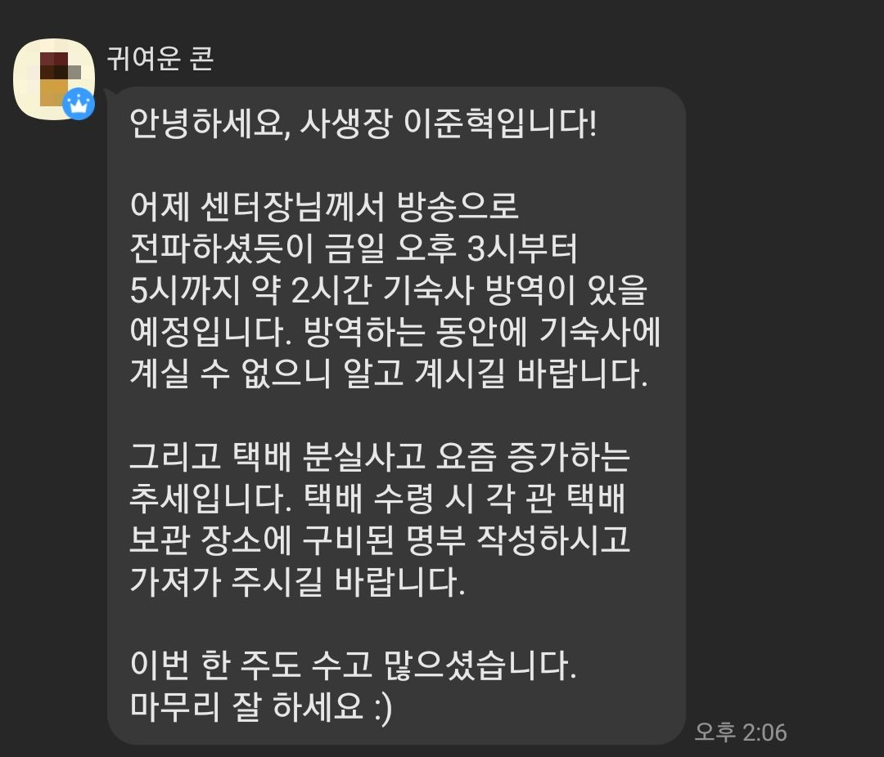
2
제작 동기
Copyrightⓒ. Saebyeol Yu. All Rights Reserved.

Slide 5




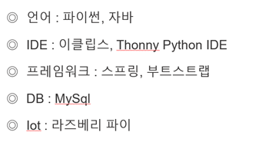
3
구조(Web)
프론트
WAS
서버
Copyrightⓒ. Saebyeol Yu. All Rights Reserved.

Slide 6







3
구조(Service)
DB
제어
라즈베리
◎ SMS 서비스 : cool SMS 서비스
◎ 프레임워크 : 스프링 MVC 프레임워크
◎ Server&Client 통신 방식 : Socket
Copyrightⓒ. Saebyeol Yu. All Rights Reserved.

Slide 7
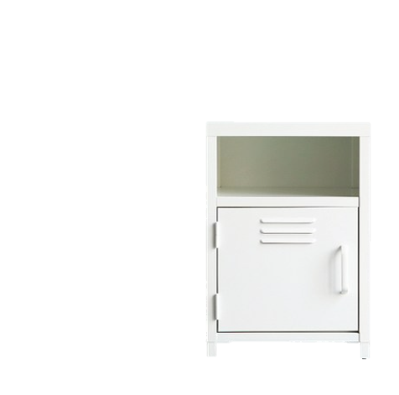
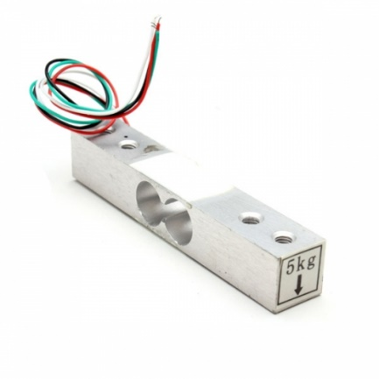
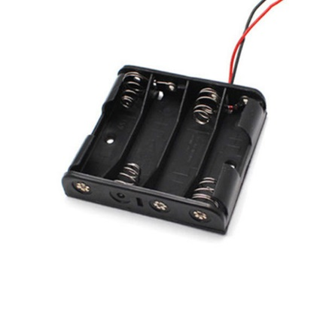
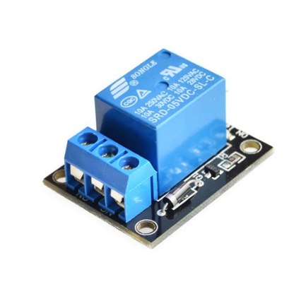

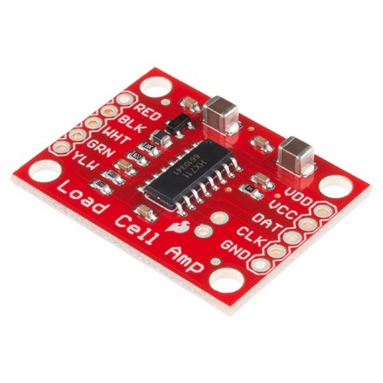
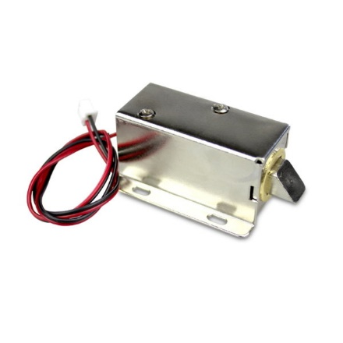

4
사용 모듈
◎ 로드셀 무게센서
◎ 4구 배터리 홀더
◎ 릴레이 모듈
◎ 캐비넷
◎ 터치 디스플레이
◎ hx711
◎ 솔레노이드 잠금 모듈
◎ 키보드
Copyrightⓒ. Saebyeol Yu. All Rights Reserved.

Slide 8
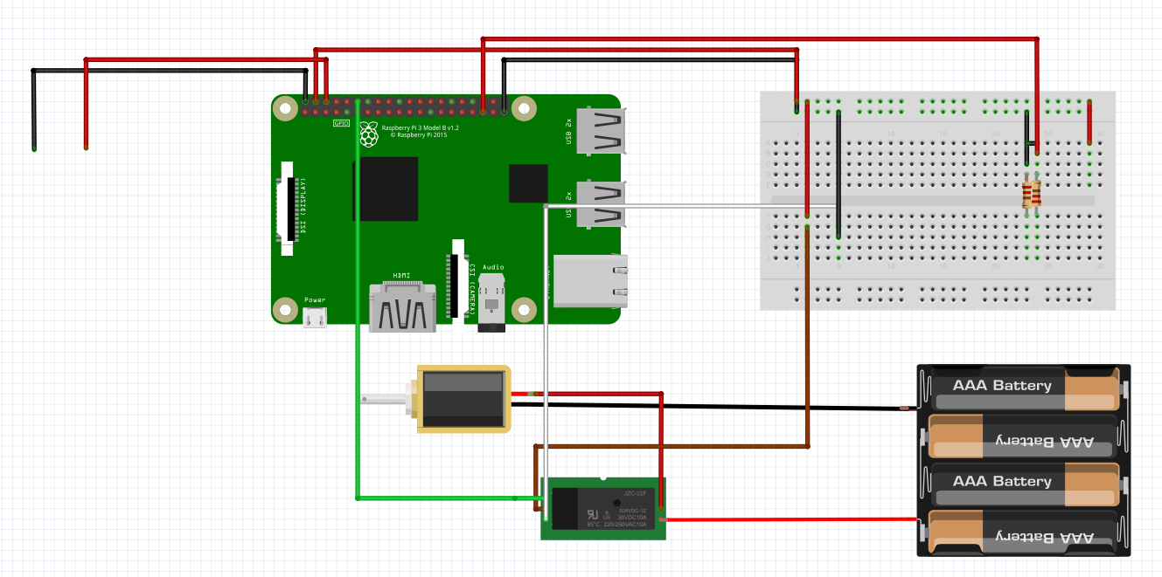

5
회로도
Copyrightⓒ. Saebyeol Yu. All Rights Reserved.

Slide 9


6
Flow Chart
서버
클라이언트
소켓 통신
서버(노트북)
클라이언트(라즈베리 파이)
스프링으로 웹 동작 처리
센서로부터 값을 읽어 들임
DB와 연동하여 택배 처리
서버에 소켓 통신으로 정보 전달
동작이 완료되면 종료 처리
Copyrightⓒ. Saebyeol Yu. All Rights Reserved.

Slide 10








7
동작 방식
◎ 택배원
Copyrightⓒ. Saebyeol Yu. All Rights Reserved.

Slide 11



7
동작 방식
◎ 수령인(학생)
Copyrightⓒ. Saebyeol Yu. All Rights Reserved.

Slide 12

7
동작 방식
◎ 관리자
Copyrightⓒ. Saebyeol Yu. All Rights Reserved.

Slide 13
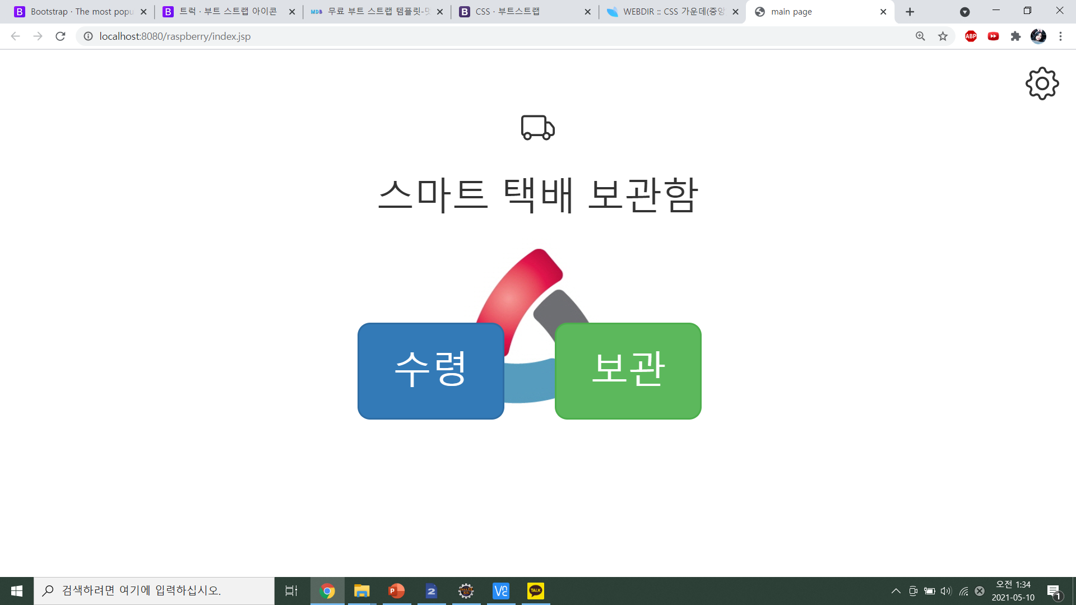
8
구현 화면
● 메인 UI
수령
보관
Copyrightⓒ. Saebyeol Yu. All Rights Reserved.

Slide 14
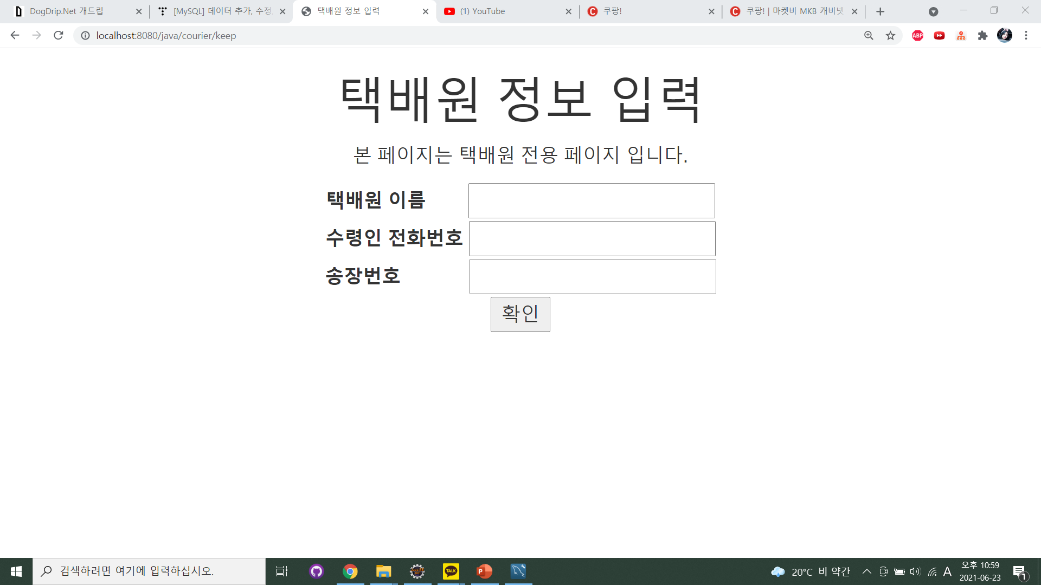
8
구현 화면
● 택배원 UI
수령
Copyrightⓒ. Saebyeol Yu. All Rights Reserved.

Slide 15
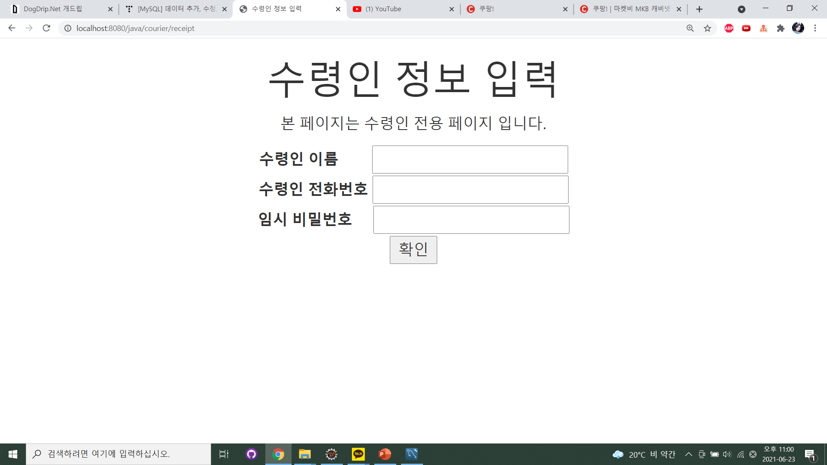
8
구현 화면
● 수령인 UI
수령
Copyrightⓒ. Saebyeol Yu. All Rights Reserved.

Slide 16
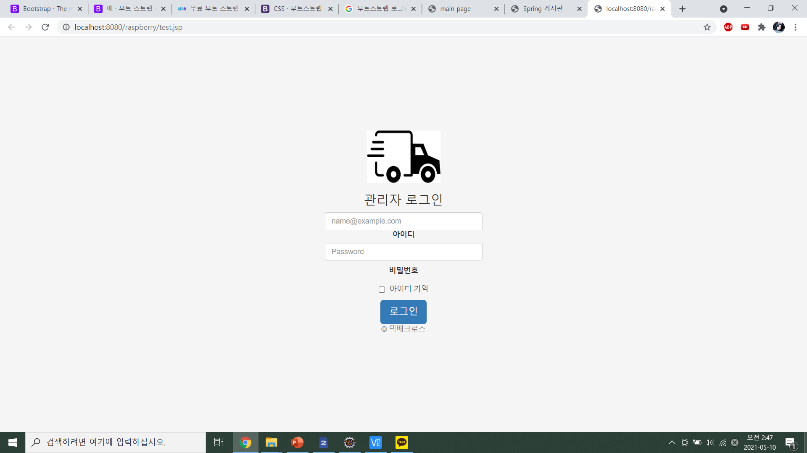
8
구현 화면
● 관리자 UI
수령
보관
Copyrightⓒ. Saebyeol Yu. All Rights Reserved.

Slide 17
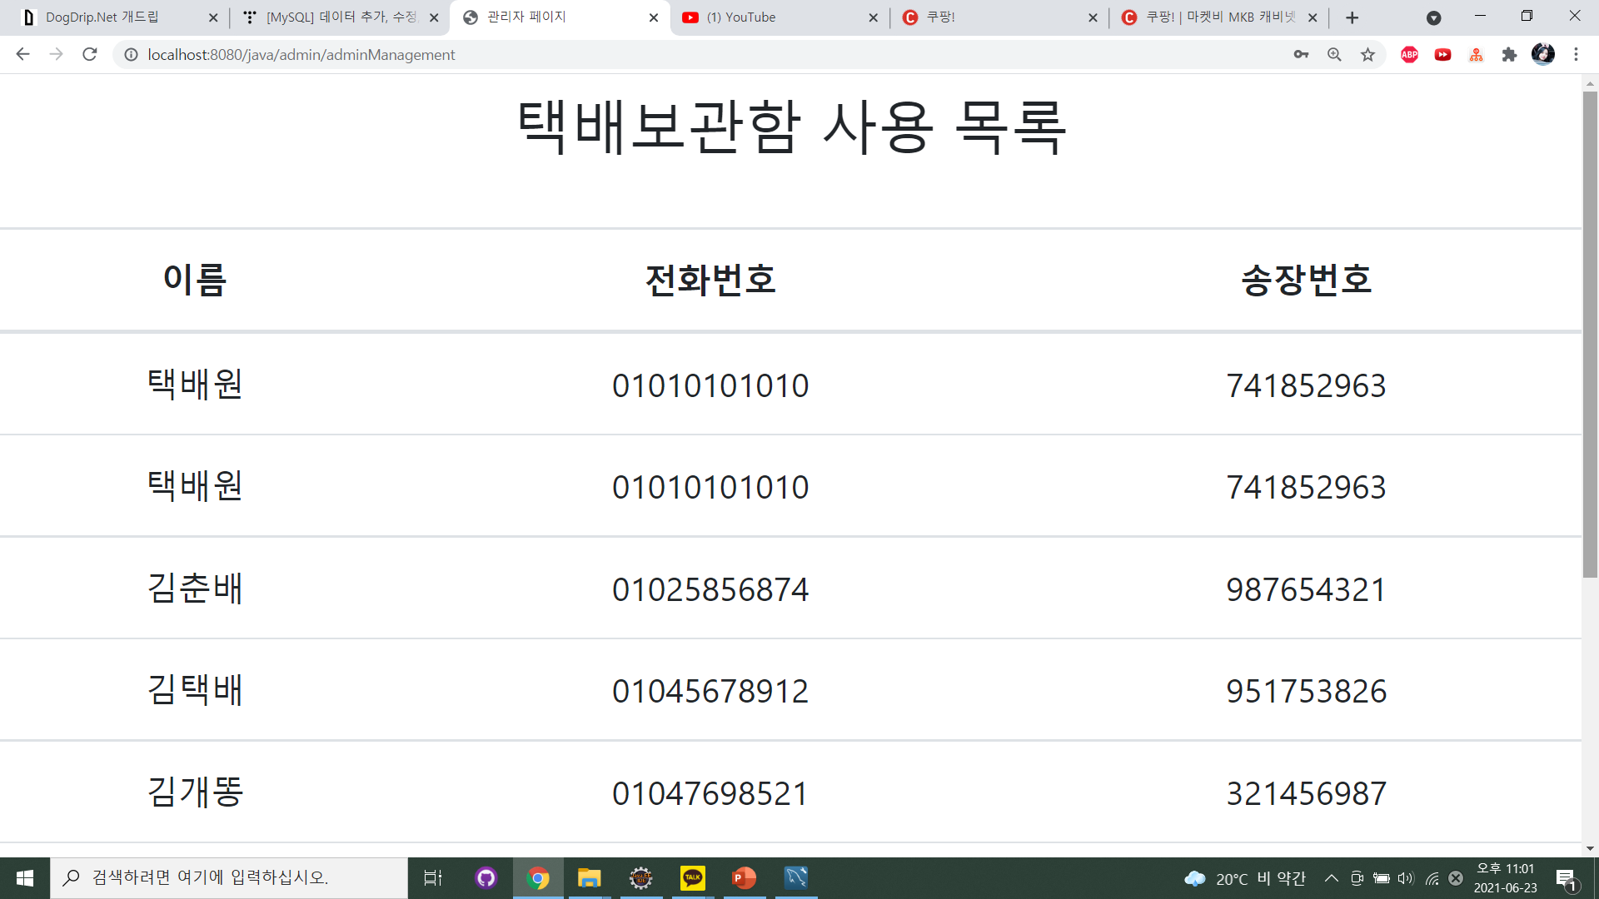
8
구현 화면
● 관리 기능 UI
수령
보관
Copyrightⓒ. Saebyeol Yu. All Rights Reserved.

Slide 18
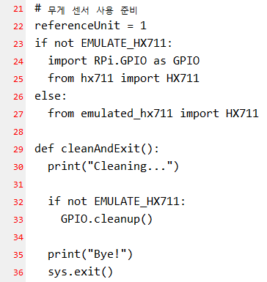
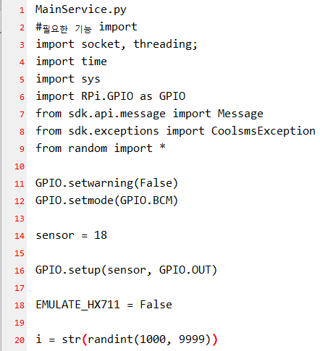
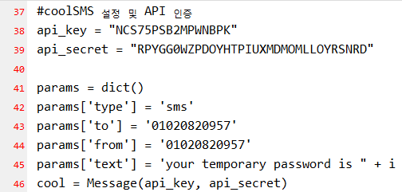
9
코드(라즈베리 서버)
● 파이썬 코드(MainService.py)

Slide 19
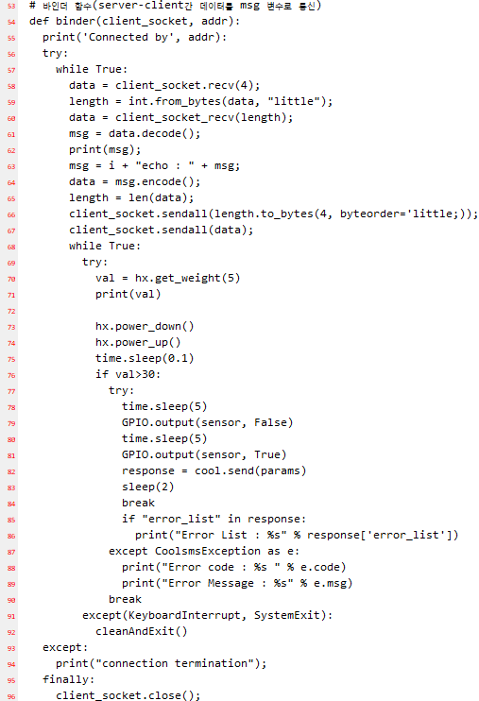
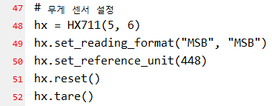
9
코드(라즈베리 서버)
● 파이썬 코드(MainService.py)

Slide 20
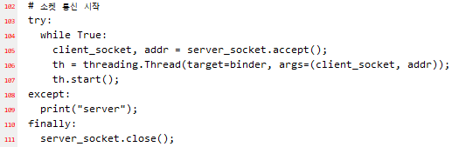
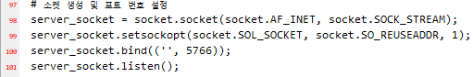
9
코드(라즈베리 서버)
● 파이썬 코드(MainService.py)

Slide 21

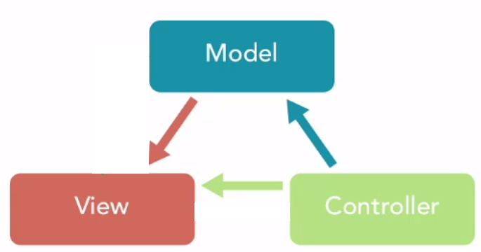
10
파일 구조
Copyrightⓒ. Saebyeol Yu. All Rights Reserved.

Slide 22
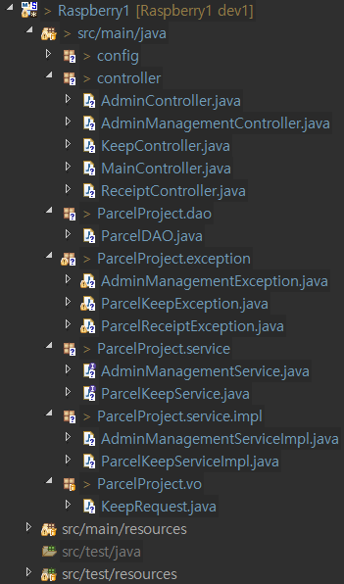
10
파일 구조(스프링)
● Model&Controller
◎ Controller
-AdminController.java : 관리자 페이지 제어
-AdminManagementController : 관리 페이지 제어
-KeepController : 보관 기능 페이지 제어
-MainController : 메인 페이지 제어
-ReceiptController : 수령 페이지 제어
◎ ParcelProject.dat
-ParcelDAO : Parcel 테이블 Data Access Model
◎ ParcelProject.exception
-AdminManagementException.java : 관리 페이지 에러 처리
-ParcelKeepException.java : 보관 페이지 에러 처리
-ParcelReceiptException.java : 수령 페이지 에러 처리
◎ ParcelProject.service
-AdminManagementService.java : 관리 페이지 서비스
-ParcelKeepService.java : 보관 페이지 서비스
◎ ParcelProject.service.impl
-AdminManagementServiceImpl.java : 관리 서비스 실행
-ParcelKeepServiceImpl.java : 보관 서비스 실행
◎ ParcelProject.vo
-KeepRequest.java : 보관 테이블 대응 Value Object
Copyrightⓒ. Saebyeol Yu. All Rights Reserved.

Slide 23
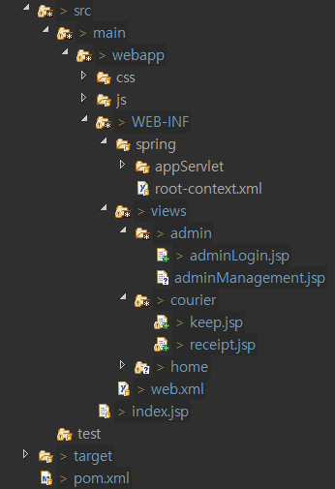
10
파일 구조(스프링)
● View
◎ css&js
- 부트스트랩 라이브러리
◎ admin
- adminLogin.jsp : 관리자 로그인 페이지
- adminManagement.jsp : 관리 페이지
◎ courier
- keep.jsp : 보관 페이지
- receipt.jsp : 수령 페이지
◎ home
- main.jsp : 메인 페이지
◎ web.xml : web 동작 설정파일
Copyrightⓒ. Saebyeol Yu. All Rights Reserved.

Slide 24
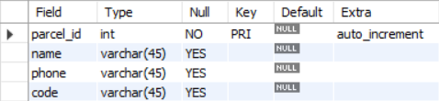
11
DB 테이블 구조
● Parcel(택배) 테이블
◎ parcel_id
- 주키, Auto_increment, int 타입
◎ name
- 택배원 이름, varchar 타입
◎ phone
- 수령인 전화번호, varchar 타입
◎ code
- 송장번호, varchar 타입
Copyrightⓒ. Saebyeol Yu. All Rights Reserved.

Slide 25
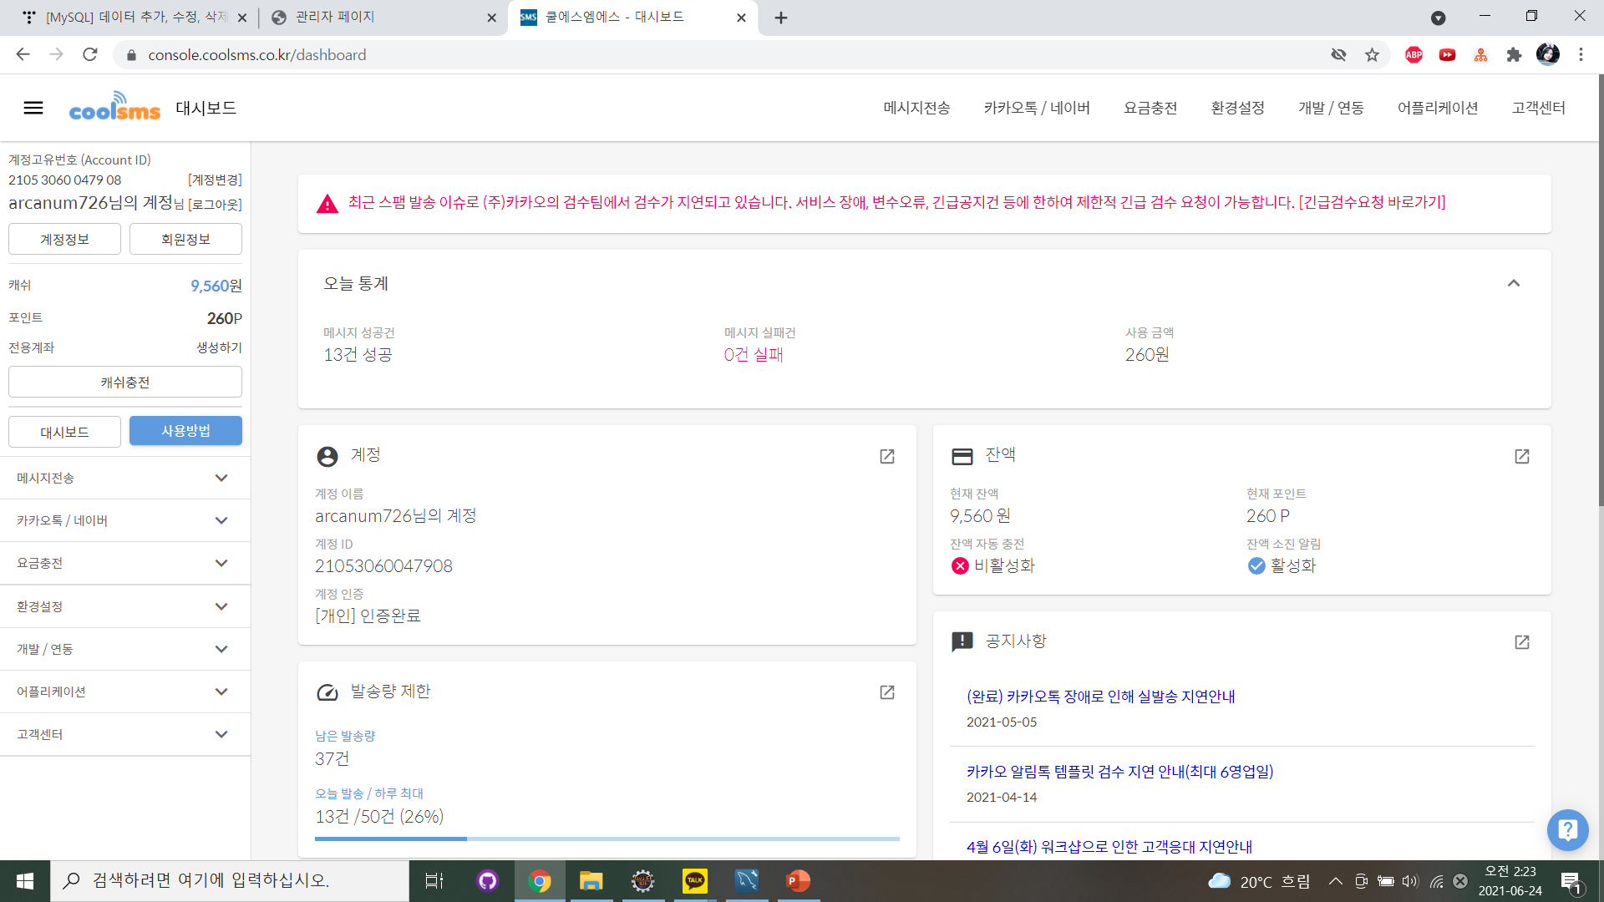
12
SMS 서비스 대시보드
● 대시보드 화면
Copyrightⓒ. Saebyeol Yu. All Rights Reserved.

Slide 26
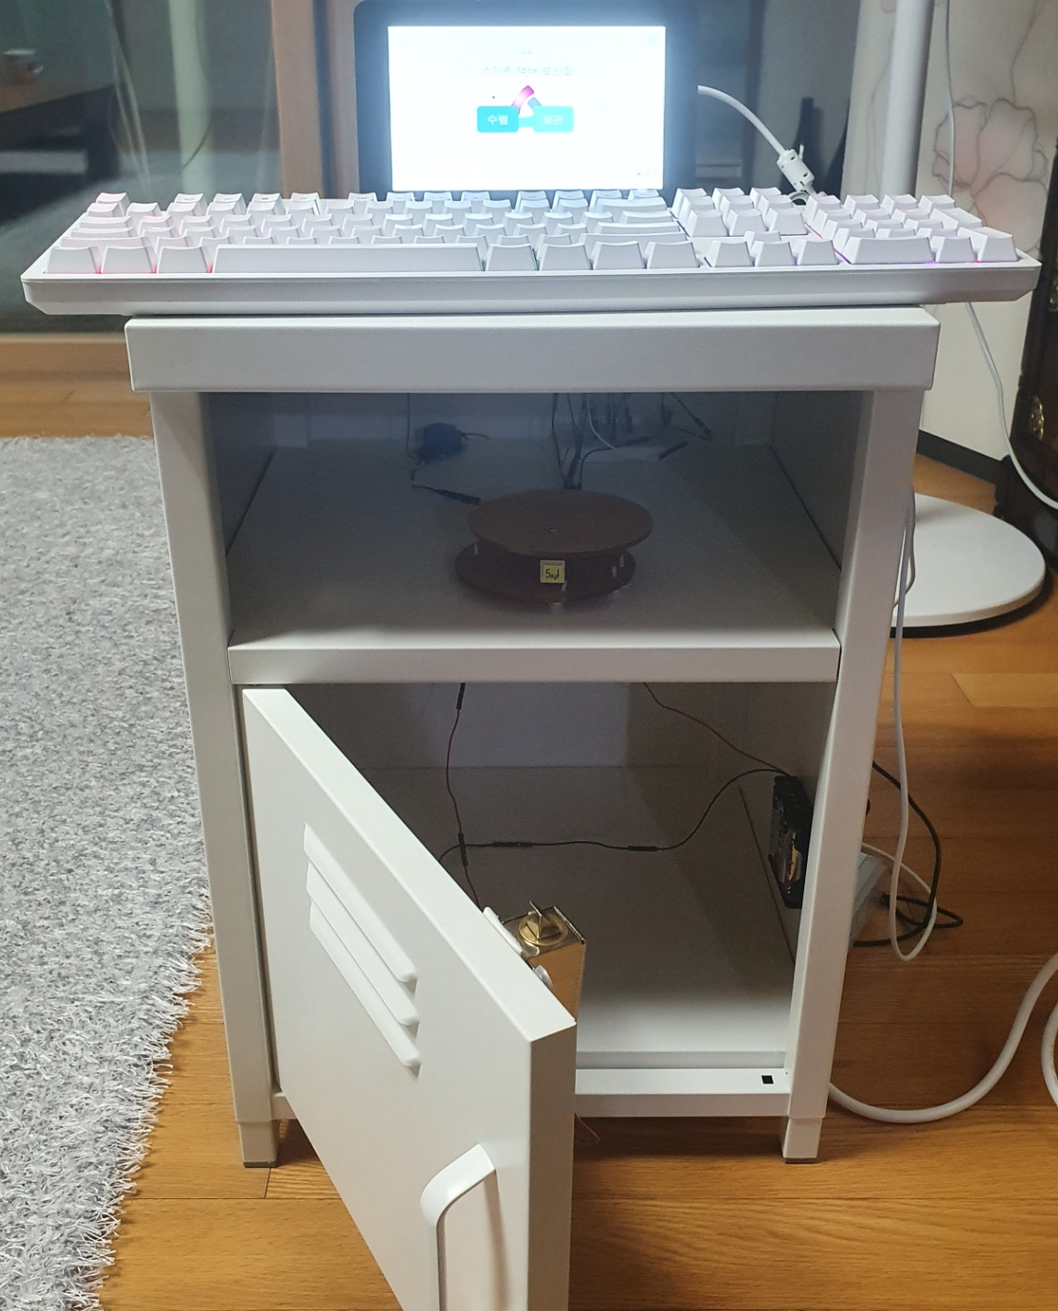
13
하드웨어
◎ 캐비닛 상단부
- 클라이언트 인터페이스
- 입력 기능(터치, 키보드)
- 서버와 입출력 담당
◎ 캐비닛 중단부
- 무게 센서 위치
- 브레드보드 위치
- 릴레이 모듈 위치
- 택배물 무게 측정 기능
◎ 캐비닛 하단부
- 솔레노이드 잠금장치 위치
- 배터리 홀더 위치
- 택배물 보관 기능
Copyrightⓒ. Saebyeol Yu. All Rights Reserved.

Slide 27
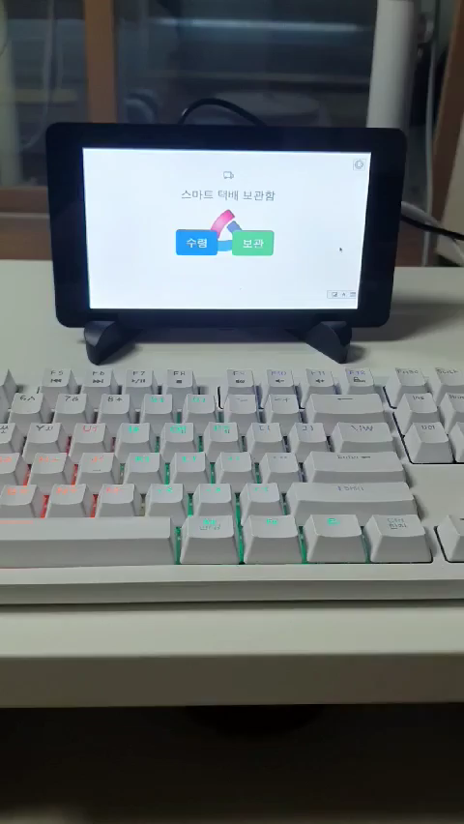
14
데모 영상
● 보관 기능
Copyrightⓒ. Saebyeol Yu. All Rights Reserved.

Slide 28
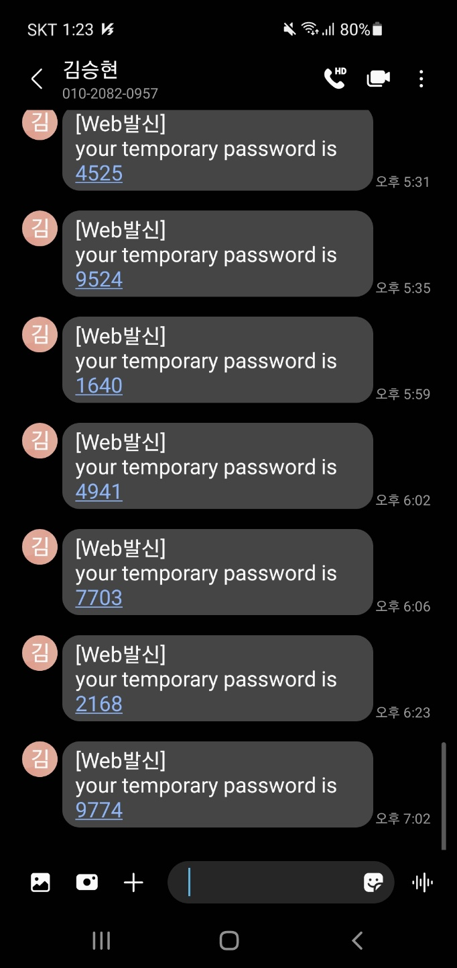
14
데모 영상
● SMS를 이용하여
임시비밀번호 수령
Copyrightⓒ. Saebyeol Yu. All Rights Reserved.

Slide 29
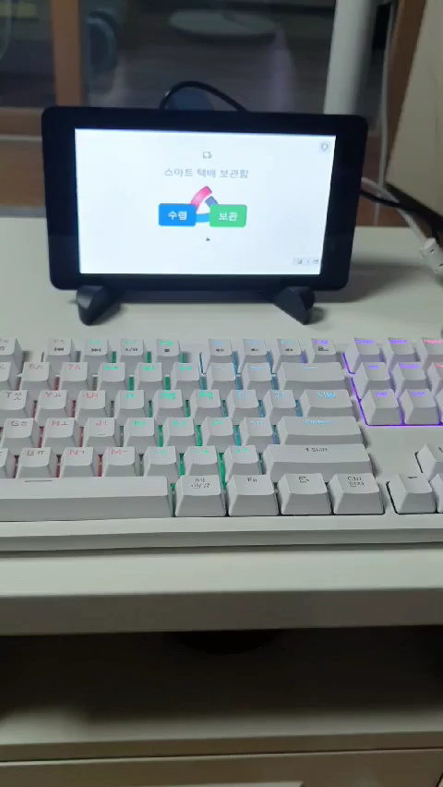
14
데모 영상
● 수령 기능
Copyrightⓒ. Saebyeol Yu. All Rights Reserved.

Slide 30
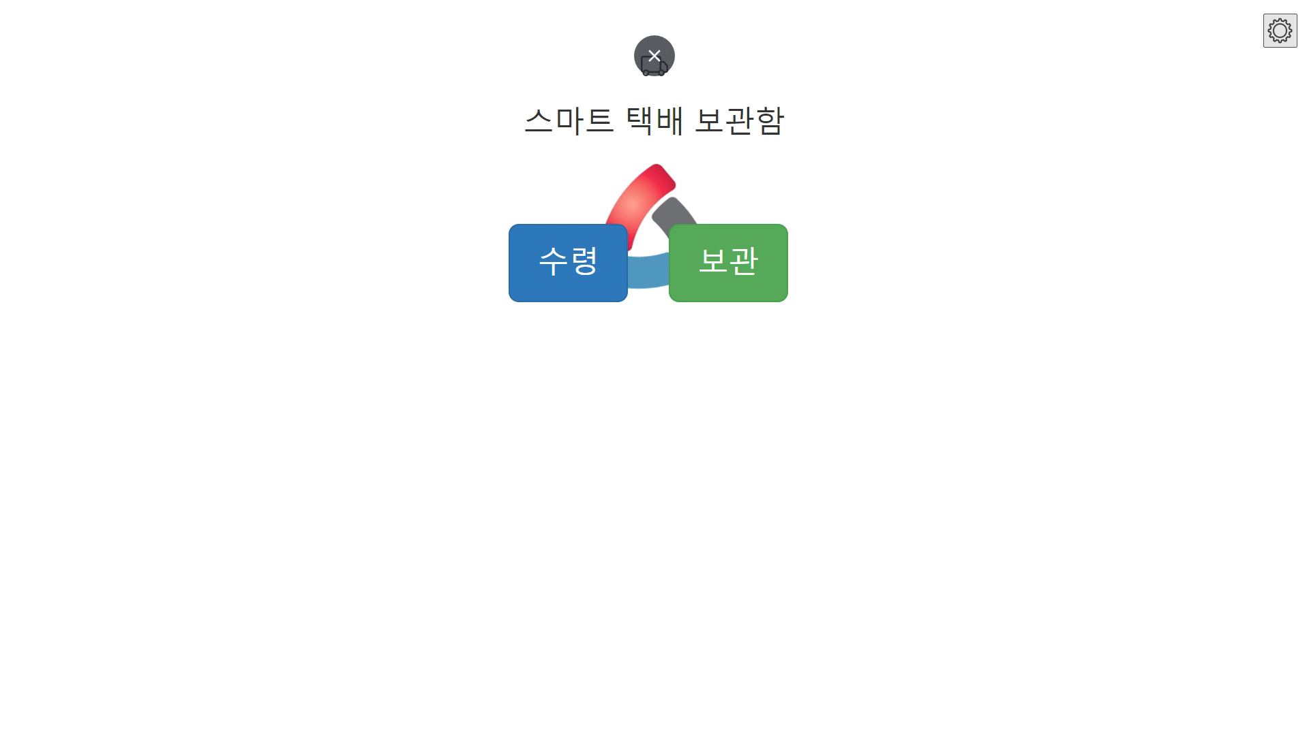
14
데모 영상
● 관리자 기능
Copyrightⓒ. Saebyeol Yu. All Rights Reserved.

Slide 31
15
향후 보완 계획
스프링 인터셉터를 구현하여 중복코딩 축소
프로퍼티 파일을 이용한 다형성 구현
무게 센서 전력 해결
사용자 편의성과 직관성을 위한 모듈 추가
하드웨어
무게 센서 전력 해결
직관성, 편의성을 위한 모듈 추가
소프트웨어
인터셉터 구현
프로퍼티를 이용한 다형성 구현
Copyrightⓒ. Saebyeol Yu. All Rights Reserved.

Slide 32
“
“
감사합니다
Copyrightⓒ. Saebyeol Yu. All Rights Reserved.

